Slide 1
Opplæringspakke
for mentorer
Women STEM UP Project Number: 2022-1-SE01-KA220-HED-00008623

Slide 2
Denne veiledningen er laget for å hjelpe mentorer som er interessert i eller involvert i å støtte kvinner i MNT-felt (Matte, Naturvitenskap og Teknologi).
Mentoring har vist seg å være en nøkkelfaktor for suksess for marginaliserte grupper innenfor MNT. Spesielt for kvinner har det vist seg å øke antallet som begynner og blir værende i MNT-felt.
Mentoring kan brukes både til rekruttering og for å beholde kvinner gjennom hele utdannings- og karriereløpet.

Slide 3
Hva vil du lære i denne veiledningen?

Slide 4
Innhold
Nøkkelkonsepter i et mentorprogram
De ideelle egenskapene til en mentor
Håndtering av forventninger
Matching av mentorer og adepter
En-til-en vs gruppementoring
Nettbasert vs fysisk mentoring
Dine fordeler som en mentor

Slide 5
Hva er de viktigste begrepene du bør kjenne til om mentoring?
1

Slide 6
Merk!
“Å ha en god mentor tidlig i karrieren kan være forskjellen mellom suksess og fiasko innen ethvert felt.”
Nature 447, 791-797 (14 June 2007) | doi:10.1038/447791a

Slide 7
Hva er mentoring?
Det finnes flere definisjoner. For eksempel regnes mentoring vanligvis som “et forhold mellom en mer erfaren mentor og en yngre, mindre erfaren protesjé, med mål om å hjelpe og utvikle protesjéens karriere”. For protesjéen bruker vi ofte begrepet adept (mentee).
Mentoring kan derimot også sees på i en bredere forstand: “Peer mentoring” har også vist seg å fungere bra, ettersom mentoren er mer relaterbar grunnet en mindre aldersforskjell.
Essensen av mentoring er å tilby støtte til adepten i personlig og karrieremessig utvikling, og er derfor vanligvis en serie guidede samtaler.

Slide 8
Hvem er mentorene og adeptene?
Mentorer kan være:
Professorer
Eksperter innen feltet
Personer i ledende stillinger i industrien
Bachelorstudenter
PhD-studenter
Jevnaldrende
En mentor trenger ikke å ha nøyaktig samme ekspertise som adepten. Deres rolle er å tilrettelegge for adepten, både profesjonelt og/eller personlig.
Adepter kan være … hvem som helst! Men er ofte personer som er tidlig i karrieren eller som gjør et karriereskifte:
Bachelorstudenter
Masterstudenter
PhD-studenter
Professorer
Personer som jobber i industrien
Jevnaldrende
Alle kan være en adept og dra nytte av mentoring. Det er verdifullt å få tilbakemelding og veiledning fra en annen person.

Slide 9
Jevnaldrende som mentorer og rollemodeller
Du kan være en mentor og rollemodell selv om du er en jevnaldrende. Du trenger ikke å være mye mer erfaren eller mye eldre enn adepten.
Jo nærmere du er i alder, desto mer relaterbar er du ofte for adepten, noe som kan bygge en forbindelse mellom deg og adepten.
Videoen drøfter hva en rollemodell er og hvem som kan være en rollemodell. NB: Videoen er på engelsk.

Slide 10
Hva er din rolle som mentor?
Som en mentor, er du ikke en veileder, men en rådgiver eller fasilitator.
Din rolle er å lære om adeptens behov, som kan inkludere karriereutvikling, personlig støtte, praktisk hjelp, osv., og forsøke å gi den hjelpen som trengs for at adepten skal vokse og utvikle seg.
Siden mentoring ofte er en serie av samtaler, er det ofte best å bruke et “coaching”-tankesett, dvs. å veilede og hjelpe adepten din med å finne løsningen selv, i stedet for å gi dem løsningen.

Slide 11
Mentor
Attest

Slide 12
Hvilke egenskaper bør du som mentor ha?
2

Slide 13
Merk!
Hvor vellykket din mentoring blir, avhenger i stor grad av din evne til å skape forbindelse med, støtte og veilede adepten din.

Slide 14
Vær empatisk og støttende. Siden du er en mentor i et mentorprogram som skal støtte kvinner i MNT, må du forstå behovene og utfordringene til kvinnene i feltet, samtidig som du er åpen for å lytte til de spesifikke erfaringene og behovene til den aktuelle adepten.
Vær inkluderende. Et inkluderende språk er avgjørende. Hvis du ikke har gjort det ennå, bør du delta i opplæring i kjønn/mangfold for å bli mer bevisst på dine egne stereotypier og fordommer.
Vær relaterbar. Del din personlige historie, men prøv å ikke dele for mye for å unngå å ta fokuset bort fra adepten.
Vær proaktiv. Hvis du føler at adepten din kan ha nytte av skreddersydde aktiviteter, kan du gi dem oppgaver utover de vanlige samtalene.
Vær åpen for å dele dine ressurser med adepten.
Notes:
*assignments
Tren dem på å være proaktive og klare for å bruke et “coaching”-tankesett når de driver med mentoring. Dersom adepten vil ha nytte av spesifikke oppgaver utover de vanlige samtalene, bør mentorene være forberedt på å tilby skreddersydde aktiviteter.

Slide 15
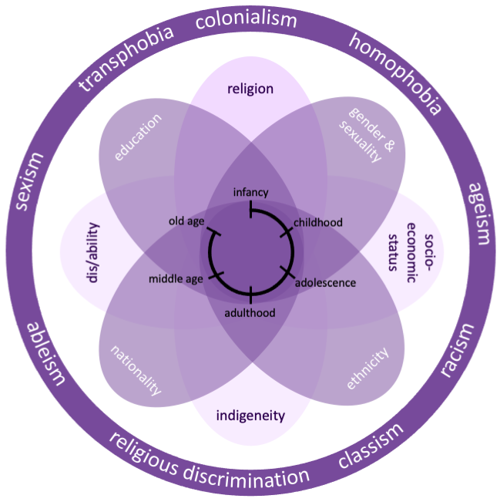
Viktigst av alt: Vær inkluderende og åpensinnet.
Husk at din adepts identitet er sammensatt, og det samme er din egen. Begrepet interseksjonalitet, som vist i denne figuren, understreker ideen om at de ulike identitetssegmentene er sammenvevd og påvirker opplevelsene våre.
Prøv å finne aspekter der du og adepten din er like.
UN’s Intersectionality Model

Slide 16
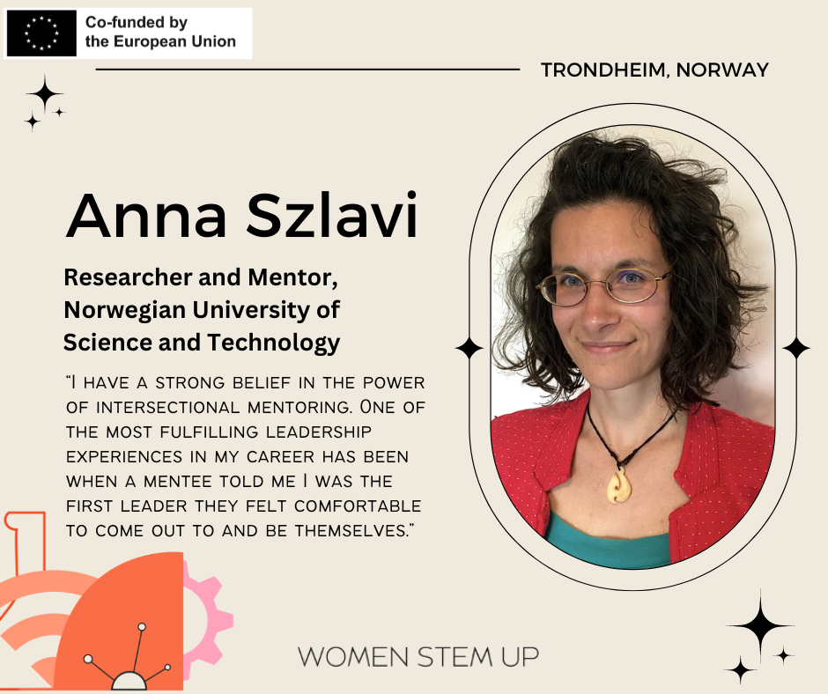
Mentor
Attest

Slide 17
Hvilke forventninger er det til deg som mentor i mentorprogrammet?
3

Slide 18
Merk!
Mange mentorprogrammer med stort potensial ender opp med å få dårlige anmeldelser fordi forventningene ikke har blitt avklart på forhånd.

Slide 19
Spør arrangørene av mentorprogrammet om hva som er målet og omfanget av det spesifikke mentorprogrammet hvis det er uklart. Diskuter dem med adepten din på det første møtet. For å hjelpe deg med å avklare målene har vi laget en mentoravtale du kan bruke sammen med adepten(e) din(e). Du finner et nedlastbart utkast her.
Merk at du ikke er veileder for adepten, og at dere ikke trenger å ha helt sammenfallende faglig kompetanse. Det handler ikke om felles publikasjoner eller et spesifikt prosjekt.
Begynn alltid med å spørre adepten din hva han eller hun trenger støtte til, fra profilbygging, emosjonell støtte eller faglige råd, og prøv å tilby det. Som oftest vil dette innebære “coaching”-samtaler, og av og til konkrete oppgaver.
Be om tilbakemeldinger jevnlig, slik at du kan endre kurs etter behov for å innfri forventningene.

Slide 20
Mentor
Attest

Slide 21
Hvordan kan du gjøre det beste ut av matchingen mellom mentor og adept?
4

Slide 22
Merk!
Matching kan være vanskelig, og det er ikke sikkert du har full kontroll over hvem du blir paret med. Det er alltid en læringsprosess: gjør det beste ut av det, i stedet for å prøve å være perfekt.

Slide 23
Mentoring er en praktisk ferdighet, ikke en teoretisk en, og det avhenger i stor grad av hvem du ender opp som mentor for.
Selv om arrangørene av mentorprogrammet vil gjøre sitt beste for å optimalisere matchingsprosessen, kan du likevel føle at det ikke endte opp med en ideell match.
Det er greit å være annerledes enn adepten din! Det kan til og med være nyttig. Du trenger ikke å ha faglig ekspertise på det feltet adepten jobber med. Dere kan også være forskjellige i personlighet eller visse identitetstrekk, men vær oppmerksom på at dere alltid kan finne måter å relatere og knytte bånd på. Prøv å finne dem, og møt dem med empati.
Det er viktig at du er åpen for å lære om din adepts behov, både når det gjelder fokus og aktivitetstyper.

Slide 24
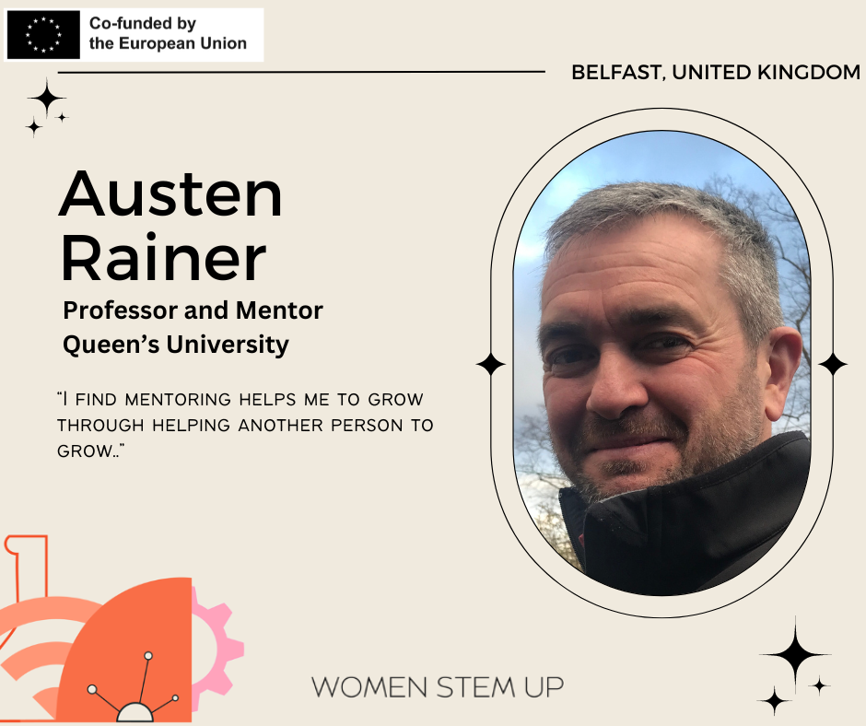
Mentor
Attest

Slide 25
Hva bør du tenke på når det gjelder logistikken rundt mentoropplevelsen?
5

Slide 26
Merk!
Mentorprogrammet har en definert varighet og vanligvis en foreslått møtefrekvens. Du har likevel en viss fleksibilitet når det gjelder møtene, basert på behovene til din adept og deg selv.

Slide 27
Arrangørene av mentorprogrammet definerer lengden på mentorprogrammet, som kan variere fra en måned til flere år. De definerer også ofte forventet hyppighet og noen ganger til og med lengden på møtene.
Du har normalt en viss fleksibilitet. Først må du være realistisk når det gjelder din tilgjengelighet: hvor ofte kan dere møtes, og hva er den ideelle lengden på et møte for deg? Det er bedre å være tydelig på dette fra starten av enn å måtte skuffe adepten senere. Programmets rammer må selvfølgelig respekteres.
Diskuter med adepten hvilken hyppighet og lengde som vil fungere best for dere begge. For noen er det én gang i måneden, for andre er det mindre eller mer. Et møte kan vare fra 20 minutter til en time.
Det finnes ingen «ideelle» tall her: alt avhenger av deg og adepten din. Respekter deres behov og tilgjengelighet.

Slide 28
Adept
Attest

Slide 29
Hva er fordelene med individuell vs gruppementoring?
6

Slide 30
Merk!
Både individuell og gruppementoring har deres fordeler - ulike oppsett fungerer best for ulike mennesker. Vær åpen for å eksperimentere.

Slide 31
Mentorprogrammet setter ofte rammene for mentorøktene, og definerer om det skal være én-til-én-økter, gruppementoring eller en blanding av disse.
Husk at begge oppsettene har deres fordeler. I én-til-én mentoring får adepten mer individuell oppmerksomhet fra mentoren, som kan gi mer skreddersydde tilbakemeldinger til dem. I gruppesettinger kan imidlertid jevnaldrende også fungere som en kilde til støtte og informasjon. Sørg for å legge opp disse møtene med aktiviteter der de andre kan dele erfaringer.
Hvis du har flere adepter og programmet gir mulighet for fleksibilitet, kan du prøve å kombinere de to oppsettene. Folk er forskjellige, og behovene deres er også forskjellige. Det kan hende at du føler deg mer komfortabel med én av dem, men prøv å sette interessene til adeptene dine først og eksperimentere med hva som fungerer best for dem personlig.

Slide 32
Adept
Attest

Slide 33
Hva er fordelene med nettbasert vs fysisk mentoring?
7

Slide 34
Merk!
Både nettbasert og fysisk mentoring har sine fordeler. Det er vanligvis mer effektivt når mentor og adept er til stede fysisk, men nettbaserte/hybride løsninger kan overkomme geografiske begrensninger.

Slide 35
Mentorprogrammet setter ofte rammene for mentorøktene ved å definere om det skal være ansikt-til-ansikt-mentoring eller nettbasert, eller en blanding av disse (hybrid).
Det gir vanligvis økt verdi å ha mentor og adept i samme rom, da det kan styrke båndet mellom dem, og øke den opplevde effektiviteten av mentoringen.
Da koronapandemien tvang mentorprogrammer til å gå over til nettbaserte løsninger, åpnet det opp for flere muligheter. Nettbasert mentoring gjør det mulig for folk som ellers er langt unna hverandre, å lære av hverandre, noe som kan utvide perspektiver. Hvis du bruker e-mentoring, bør du sørge for å sette av ekstra tid til å bygge et personlig bånd.

Slide 36
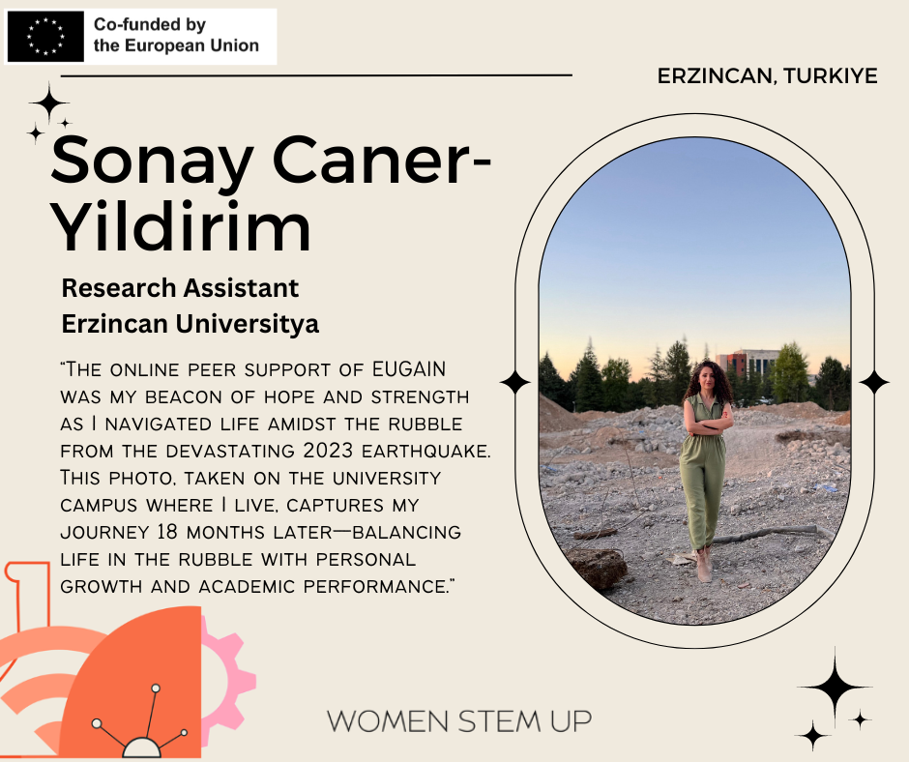
Adept
Attest

Slide 37
Hva er dine fordeler som mentor?
8

Slide 38
Merk!
“De som er gode mentorer, får ufattelig mye mer ut av det enn de legger inn i det.”
Nature 447, 791-797 (14 June 2007) | doi:10.1038/447791a

Slide 39
Å være mentor kan være en virkelig givende og inspirerende opplevelse.
Mentoring er ikke en enveisprosess: Like mye som adepten din lærer av deg, kan du også lære av dem. I den refleksjonsprosessen som mentorrollen innebærer, lærer du ofte mest om deg selv.
Husk at du som mentor blir sett på som en rollemodell, noe som ikke bare er et stort ansvar, men også en oppløftende erkjennelse.
I tillegg til selvrefleksjon og inspirasjon kan mentorrollen hjelpe deg med å vokse profesjonelt på mange måter, blant annet ved å utvikle dine lederskaps-, coaching- og kommunikasjonsevner.

Slide 40
Mentor
Attest

Slide 41
Mentorens verktøykasse - tilleggsressurser
Denne opplæringspakken har gitt deg den nødvendige oversikten. Hvis du ønsker å lære mer, eller hvis du føler at du står fast, kan vi anbefale noen ekstra ressurser:
Flere mentoringsressurser på prosjektets nettside
Inspirasjons- og lederhistorier på prosjektets nettside
Mer om mentoring på bachelornivå: EUGAIN-heftet (D6)
Mer om mentoring på på master- og doktorgradsnivå: EUGAIN-heftet (D3)
Flere videoer om karriereveier på CareerGirls - Role Models, Why Choose IT? - Role Models
Flere instruksjonsvideoer om mentoring på LinkedIn Learning.

Slide 42
Denne veiledningen var laget basert på vitenskapelig forskning som omfatter systematiske litteraturstudier og fokusgruppeintervjuer, sammen med partners mentorpraksiser, innenfor rammene av Erasmus+ prosjektet Women STEM Up. Se referansene på de neste sidene.

Slide 43
Referanser
Oates, Briony J. (2005). Researching information systems and computing. Sage.
Shah, Aarti. (2017). ”What is Mentoring?”. The American Statistician.
Reid, Jackie, Erica Smith, Nansiri Iamsuk, Jennifer Miller. (2016). ”Balancing the Equation: Mentoring First-Year Female STEM Students at a Regional University”. International Journal of Innovation in Science and Mathematics Education.
Alhadlaq, Aseel, Ahmed Kharrufa, Patrick Olivier. (2019). ”Exploring e-mentoring: co-designing & un-platforming”. Behaviour & Information Technology.
Trinkenreich, Bianca, Ricardo Britto, Marco A. Gerosa, Igor Steinmacher. (2022). ”An Empirical Investigation on the Challenges Faced by Women in the Software Industry: A Case Study”. Software Engineering in Society.
Weng, Judy, Christian Murphy. (2018). ”Bridging the Diversity Gap in Computer Science with a Course on Open Source Software”. Research on Equity and Sustained Participation in Engineering, Computing and Technology.
Wang, Sujing, Stefan Andrei, Otilia Urbina, Dorothy A. Sisk. (2019). ”A Coding/Programming Academy for 6th-Grade Females to Increase Knowledge and Interest in Computer Science”. Frontiers in Education Conference.
Rhodes, Jean, Sarah R. Lowe, Leon Litchfield, Kathy Walsh-Samp. (2007). ”The role of gender in youth mentoring relationship formation and duration”. Journal of Vocational Behavior.
Stoeger, Heidrun, Xiaoju Duan, Sigrun Schirner, Teresa Greindl, Albert Ziegler. (2013). ”The effectiveness of a one-year online mentoring program for girls in STEM”. Computers & Education.
United Nations. Achieve gender equality and empower all women and girls. Retrieved from https://sdgs.un.org/goals/goal5#overview
Kitchenham, B. (2004). Procedures for Performing Systematic Reviews. Keele University Technical Report TR/SE-0401.
Paton-Romero, J. D., Block, S., Ayala, C., Jaccheri, L. (2023). Gender Equality in Information Technology Processes: A Systematic Mapping Study. Lecture Notes in Networks and Systems.

Slide 44
Nielsen, M. W., Alegria, S., Borjeson, L., Etzkowiz, H., Falk-Krzesinski, H. J., Joshi, A., Leahey, E., Smith-Doerr, L., Woolley, A. W., Schiebinger, L. (2017). Gender diversity leads to better science. Proceedings of the National Academy of Sciences of the United States of America.
Gonzalez-Rogado, A.-B., Garcıa-Holgado, A., Gracıa-Penalvo, F. J. (2021). Mentoring for future female engineers: pilot at the Higher Polytechnic School of Zamora. In XI International Conference on Virtual Campus (JICV).
Ramalho, J. (2014). Mentoring in the workplace. Industrial and Commercial Training.
Khare, R., Sahai, E., Pramanick, I. (2013). Remote Mentoring Young Females in STEM through MAGIC.
Clarke-Midura, J., Allan, V., Close, K. (2016). Investigating the Role of Being a Mentor as a Way of Increasing Interest in CS. In The 47th ACM Technical Symposium on Computer Science Education.
Serrano Anazco, M. I., Zurn-Birkhimer, S. (2022). Adapting to an unexpected hybrid campus: e-mentored female engineering students’ intrinsic motivation, sense of belonging, and perception of campus climate. In CoNECD (Collaborative Network for Engineering & Computing Diversity).
McLean, M., Harlow, D., Susko, T., Bianchini, J. (2017). Dancing Robots: A Collaboration Between Elementary School and University Engineering Students. In Proceedings of the 7th Annual Conference on Creativity and Fabrication in Education.
Garcıa-Holgado, A., Segarra-Morales, S., Gonzalez-Rogado, A.-B., Garcıa-Penalvo, F. J. (2022). Definition and Implementation of W-STEM Mentoring Network. In XIV Congress of Latin American Women in Computing 2022.
Yang, M., Tiwari, B., Gutam, R., Ma, E., Zhang, S., Muthukumar, V. (2022). Engaging Girls in Learning Engineering through Building Ubiquitous Intelligent Systems. In 2022 IEEE International Conference on Teaching, Assessment and Learning for Engineering (TALE).
Finzel, B., Deininger, H., Schmid, U. (2018). From Beliefs to Intention: Mentoring as an Approach to Motivate Female High School Students to Enrol in Computer Science Studies. In GenderIT ’18: Proceedings of the 4th Conference on Gender & IT.

Slide 45
Atwood, S. A., McCann, R., Armstrong, A., Mattes, B. S. (2018). Social Enterprise Model for a Multi-Institutional Mentoring Network for Women in STEM. In 2018 CoNECD - The Collaborative Network for Engineering and Computing Diversity Conference.
Donovan, J. (1990). The concept and role of mentor. Nurse Education Today.
Crenshaw, K. (1989). “Demarginalizing the Intersection of Race and Sex: A (Black) Feminist Critique of Antidiscrimination Doctrine, Feminist Theory and Antiracist Policies”. In University of Chicago Legal Forum, Vol. 1989, No. 1, pp. 139–167.
Szlavi, A., Hansen, M.F., Husnes, S.H., Conte, T.U. (2023). “Intersectionality in Computer Science: A Systematic Literature Review”. In Association for Computing Machinery, IEEE/ACM 4th Workshop on Gender Equity, Diversity, and Inclusion in Software Engineering (GE@ICSE).
Szlavi, A., Hansen, M.F., Husnes, S.H., Conte, T.U., Jaccheri, L. (2024) “Designing for Intersectional Inclusion in Computing”. In Universal Access in Human-Computer Interaction, Springer, pp. 122–142
Vorvoreanu, M., Zhang, L., Huang, Y.-H., Hilderbrand, C., Steine-Hanson, Z., Burnett, M. (2019). From Gender Biases to Gender-Inclusive Design: An Empirical Investigation. In CHI ’19: Proceedings of the 2019 CHI Conference on Human Factors in Computing Systems.

Slide 46
Ansvarsfraskrivelse
Informasjonen og synspunktene i denne publikasjonen er forfatterens/forfatternes egne og gjenspeiler ikke nødvendigvis Europakommisjonens offisielle mening. Kommisjonen garanterer ikke for nøyaktigheten av dataene som inngår i denne studien. Verken Kommisjonen eller noen personer som opptrer på Kommisjonens vegne, kan holdes ansvarlig for bruken av informasjonen i denne publikasjonen.

